Slide 1
上课时：
课前准备
1.认真听课，不走动；
2.按照要求，齐动脑；
3.关键地方，记下来；
4.如有疑问，班群提；
5.视频卡顿，看回放。
1.语文书
2.黑色、红色笔
3.写字课、笔记本

Slide 2

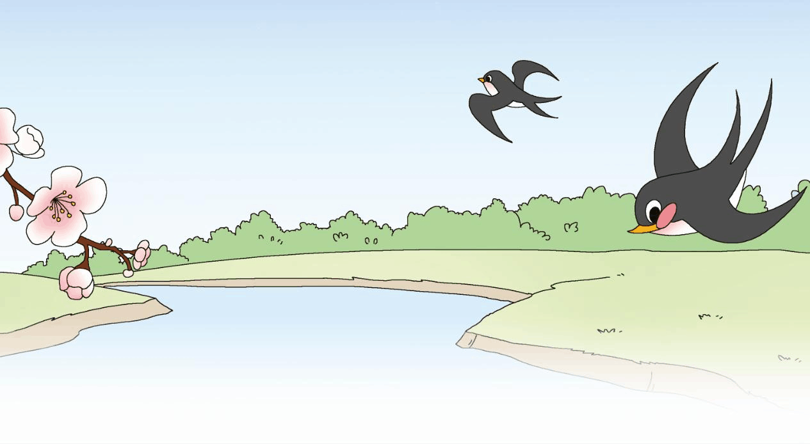
《绝 句》
年级:三年级
学科:语文

Slide 3

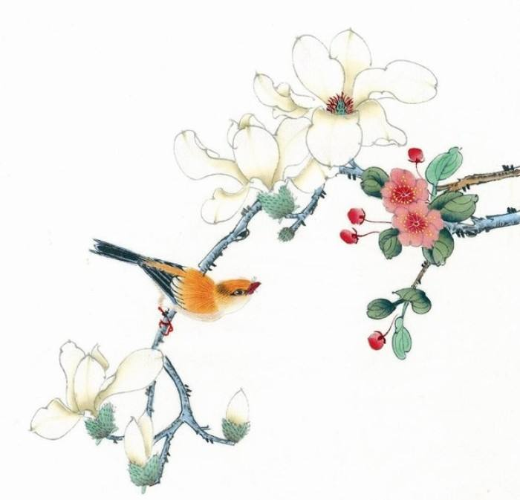
一、学习目标我知晓
1．会认“鸳、鸯”2个生字，会写“融、燕、鸳、鸯”4个生字。借助注释理解诗句。注意“融”“燕”“鸳”“暖”的容易写错的地方。
2．结合诗句的意思，通过边读边想象画面，说说《绝句》写了怎样的景象，感受诗中蕴含的春天情趣。
3. 有感情的朗读古诗。背诵并默写《绝句》。

Slide 4
二、重难点解析、小结

Slide 5


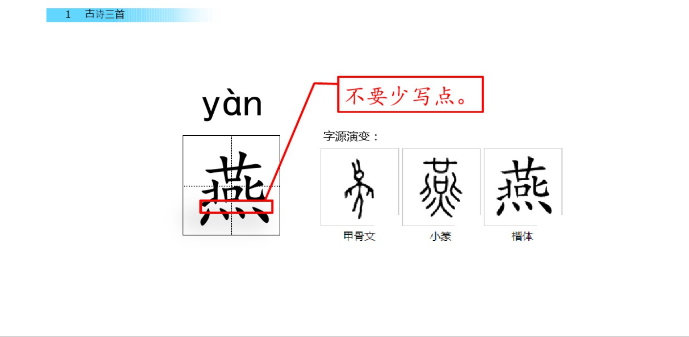
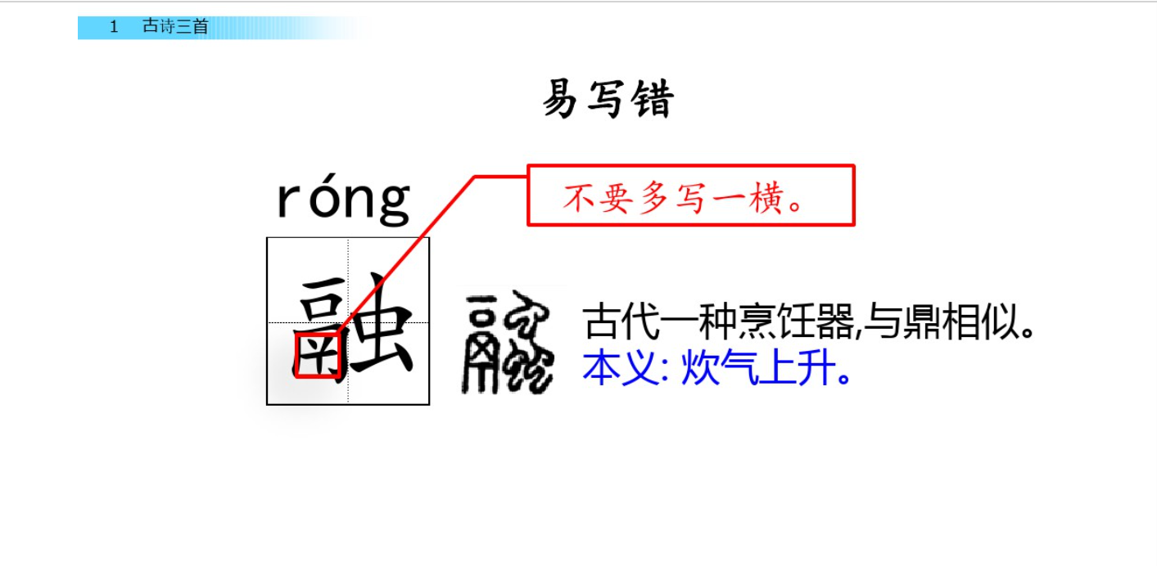

1.容易写错的字

Slide 6
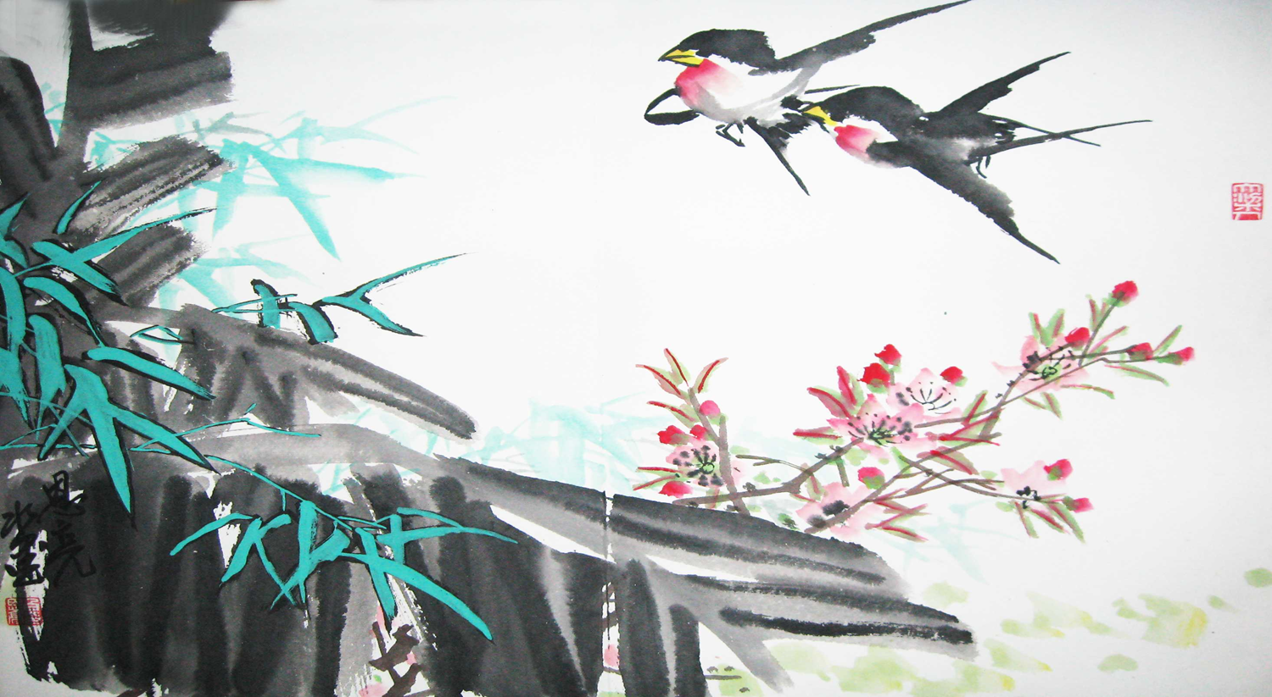
2.想象画面，用自己的话说说这首诗写了怎样的景象？
春天来了，在明媚的阳光映照下，山河无比秀丽。春风中飘散着各种花草的芳香。溪边的泥土融化了，小燕子翩翩地飞来飞去，衔着湿泥筑巢，春光映照下成对的鸳鸯睡卧在沙滩上，享受着春天的温暖。

Slide 7
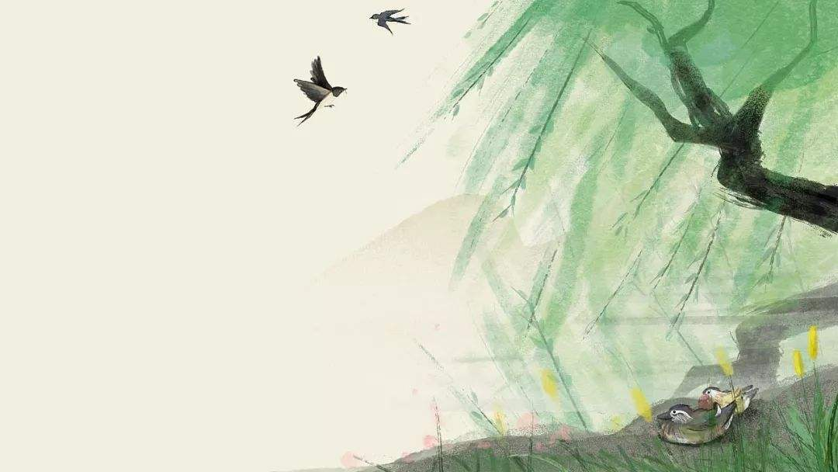
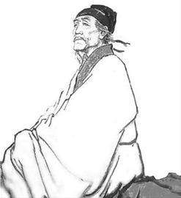
3.体会诗人表达的情感
《绝句》是诗人杜甫的作品，描绘了春日的草堂周围生机盎然的春色。这首五言绝句，格调高远，意境清新，勾勒出一幅春天的图画。自然流畅，不露雕琢；描摹景物清丽工致，浑然无迹，风神别具。表达了对春天美好的赞美。

Slide 8

古诗五读法
一、正确读：不会读的字可以查字典、请教家长
二、节奏读：根据诗意、根据经验，边读边画节奏
三、画面读：借助插图、注释，联系生活，边读边想象画面
四、情感读：猜一猜作者的心情怎样？（抓关键词）
五、背诵读：熟读成诵
小妙招
状元成才路
状元成才路
状元成才路
状元成才路
状元成才路
状元成才路

Slide 9
三、作业布置

Slide 10

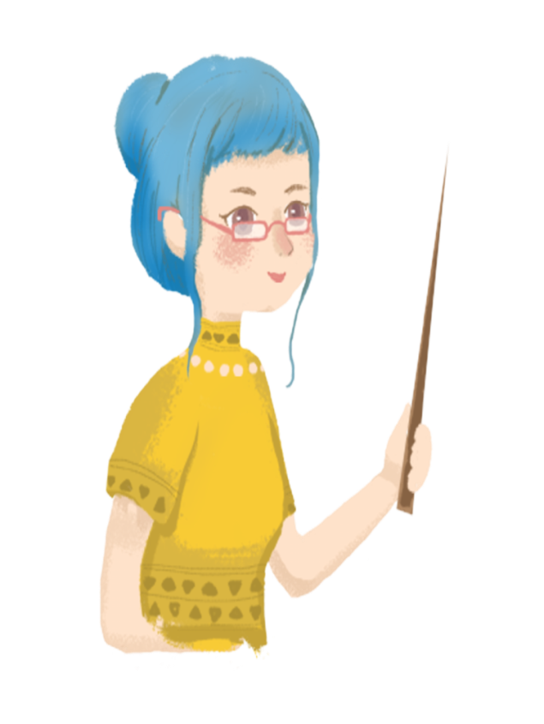
今日作业
能正确、流利、有感情地背诵《绝句》。
2.书写“融、燕、鸳、鸯”；
3.默写《绝句》（家听本）；
4.预习《惠崇春江晚景》《三衢道中》；

